Slide 1
Catálogo
COOPERATIVA SLAGA

Slide 2
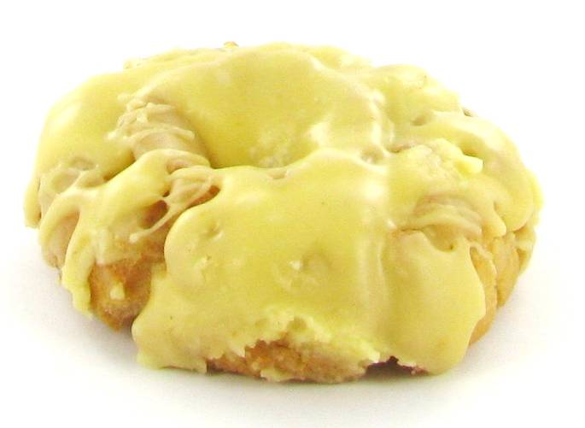
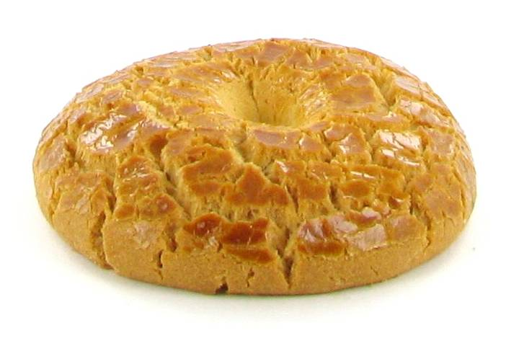
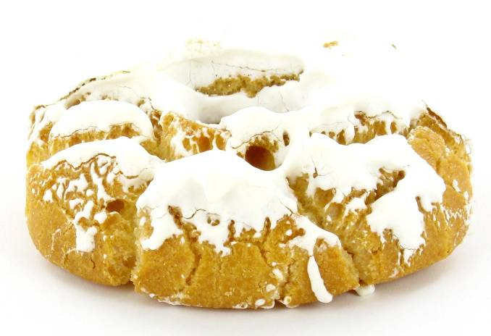
Rosquillas
001
002
Rosquillas típicas de Madrid (San Isidro) Lista, Tonta y Santa Clara
Ref.: 001-Lista, 002-tonta, 003-Santa Clara.
Precio: 7,50 € kilo
003

Slide 3
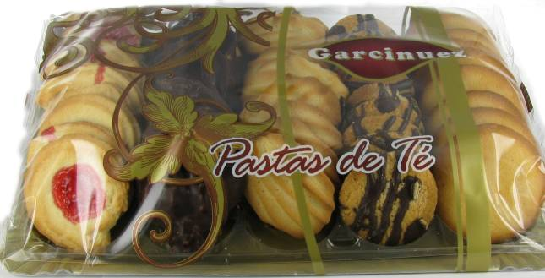
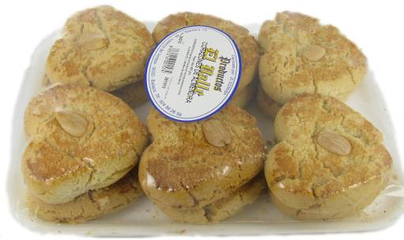
Pastas
001
Pastas de té en bandejas varios surtidos.
Ref.: 001-pastas
Precio por bandeja: 2,20 €
002
Corazones de almendras.
Ref.: 002-corazones
Precio por bandeja: 2,50 €

Slide 4
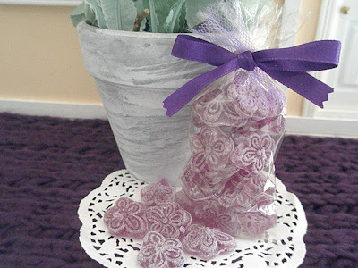
Caramelos violetas
Bolsa de caramelos violetas típicos de Madrid de 100 gr. por un precio de 1,50 €
Ref.: vio01

Slide 5
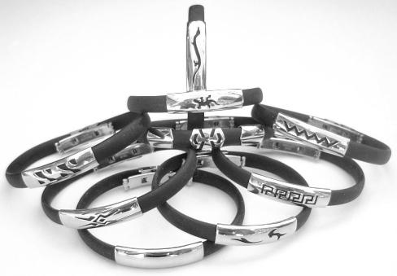
Pulseras
Pulseras de acero, de distintos estilos para elegir a tu propio gusto.
Precio por unidad: 1,50 €
Ref.: pul01

Slide 6
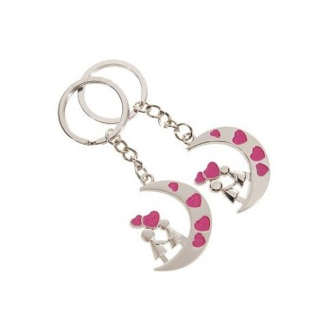
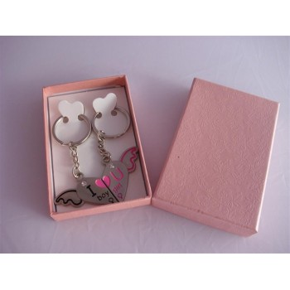
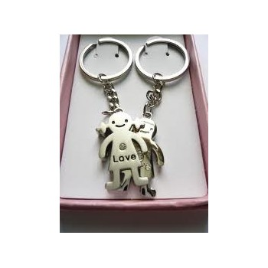
Llaveros
LL-A
Llaveros de enamorados: diferentes tipos para regalar a tu pareja.
Precio por unidad : 2€
Ref.: LL-A, LL-B, LL-C
LL-C
LL-B

Slide 7
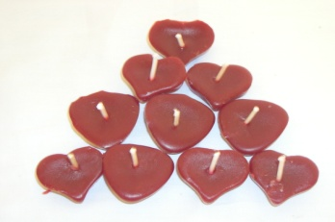
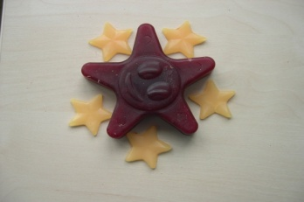
Velas flotantes y jabones
Velas flotantes con forma de corazón
Precio por unidad: 0,50 €
Ref.: vel01
Jabones pequeños con forma de estrella
Precio por unidad : 0,50 €
Ref.: jab01

Slide 8
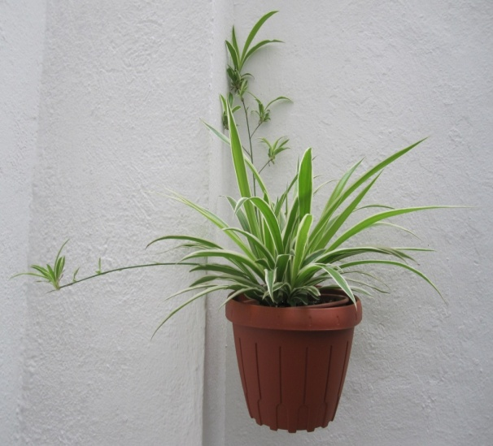
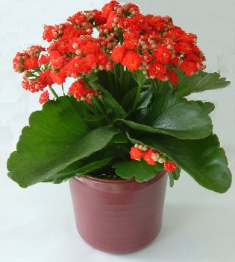
PLANTAS
001
Cinta
Precio por unidad: 2,00 €
Ref.: 001
Kalanchoe
Precio por unidad: 2,00 €
Ref.:002
002

